Slide 1
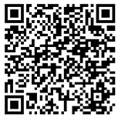

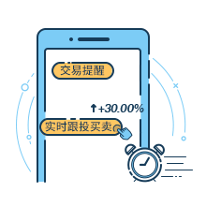



合利宝 不只是支付
合利宝
国内顶级无卡支付APP
上市公司民盛金科（002647）成员企业
广州市唯一拥有支付全牌照的第三方支付公司
扫码
立即下载
超低费率
充值超低费率，提现最低2元/笔
支持储蓄卡、信用卡、微信、支付宝
快速到账
自助提现，资金D0实时到账
无需终端
无需带卡，一次绑定，随需随用
安全可靠
实时查询、同名进出、银行级风控
分享即赚钱
无限三级裂变，
坐在家里也能赚遍全国！

Slide 2
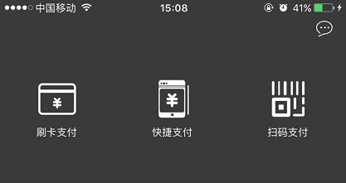
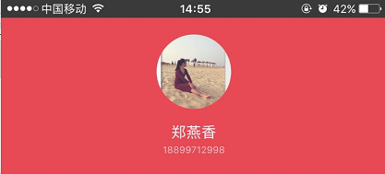


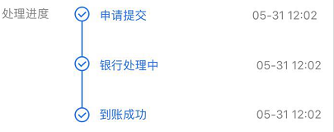
合利宝 不只是支付
无卡支付
即刷即得
极速到账
你离财务自由，只差这一步！
扫描下载
￥
50000
张三
充值成功
商家收款二维码
￥
50000
无需终端
无需终端
提现成功
付款账户：张三
LOGO
收款账户：张三
信用卡
同名进出
支持
提现D0到账
已有200万用户加入
互联网支付+移动金融 的创业平台
简单分享创造持续高收入
储蓄卡
支持

Slide 3



无卡支付 即充即到
无需终端
充值极速到账
无卡充值
金额
5000
平均时速1S
￥
请选择支付银行卡
招商银行*** **1234
信用卡
支持
招商银行*** **4321
储蓄卡
支持

Slide 4




扫描支付 便捷收款
二维码收款
商户收款利器
支持微信、支付宝 扫码付款
从此，告别验钞机
不再为备零钱烦恼
轻松一扫，码上支付
微信
支付宝
支持
下载
商户信息

Slide 5

提现D0 极速到账
极速到账
单笔不限额
最低2元/笔
-
12
-
张三
￥
-
-
500000
提现成功
9
D+0
3
-
-
-
6
-
提现D0到账

Slide 6
你离财务自由，只差这一步！
扫描下载
LOGO
已有200万用户加入
互联网支付+移动金融 的创业平台
简单分享创造持续高收入

